Slide 1
马可13章
灾难的起头
02/16/2020
徐志雄

Slide 2
一、何等的石头，何等的殿宇
13:1 耶稣从殿里出来的时候，有一个门徒对他说：「夫子，请看，这是何等的石头！何等的殿宇！」 13:2 耶稣对他说：「你看见这大殿宇吗？将来在这里没有一块石头留在石头上，不被拆毁了。」

Slide 3
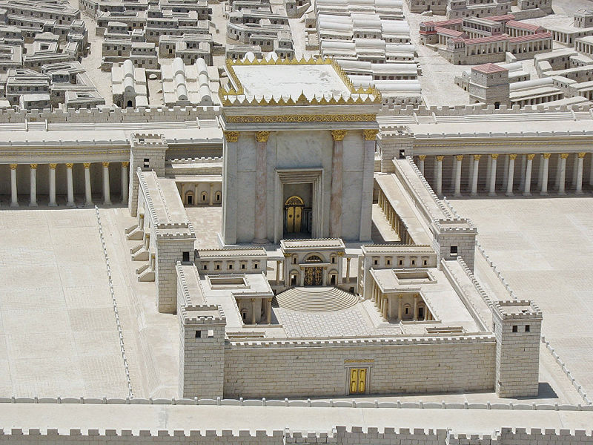
一、何等的石头，何等的殿宇

Slide 4
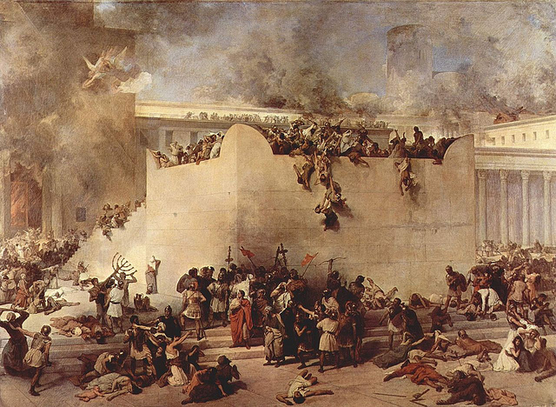
一、何等的石头，何等的殿宇

Slide 5
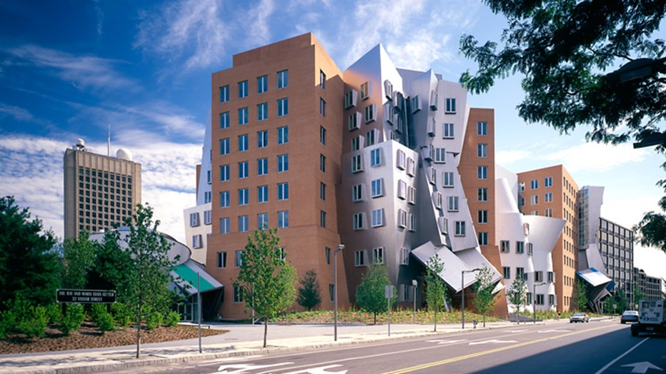
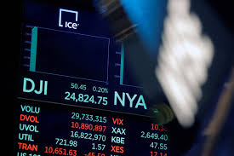
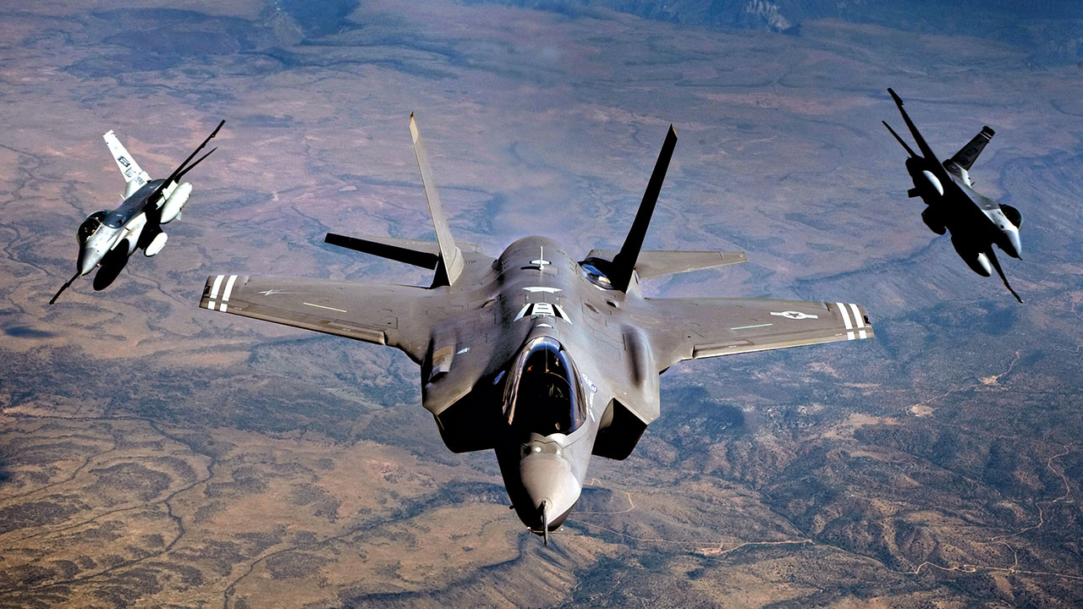
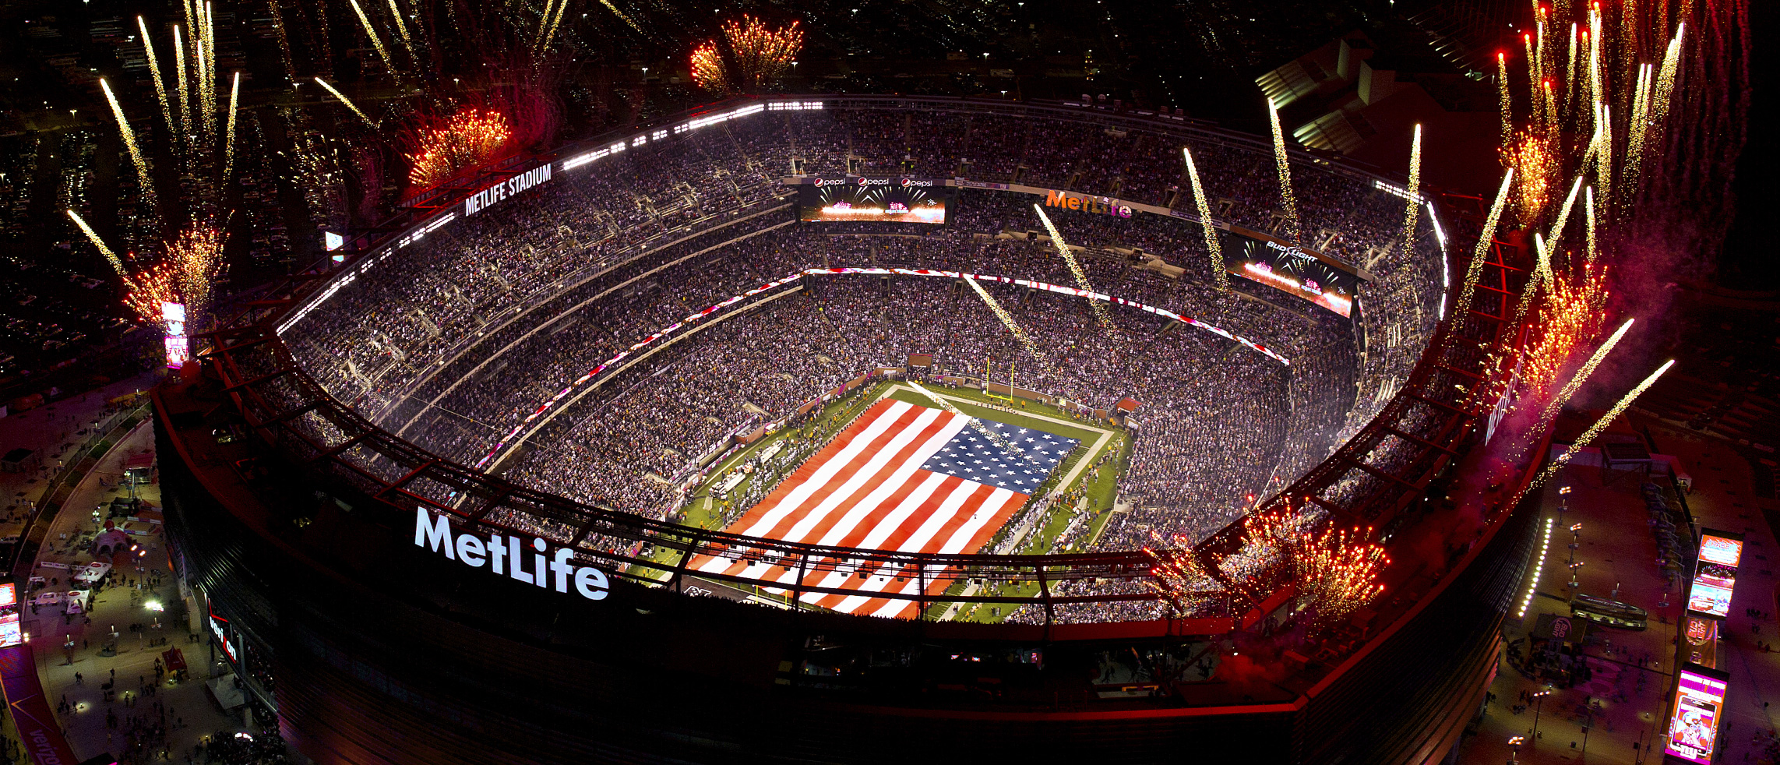
一、何等的石头，何等的殿宇

Slide 6
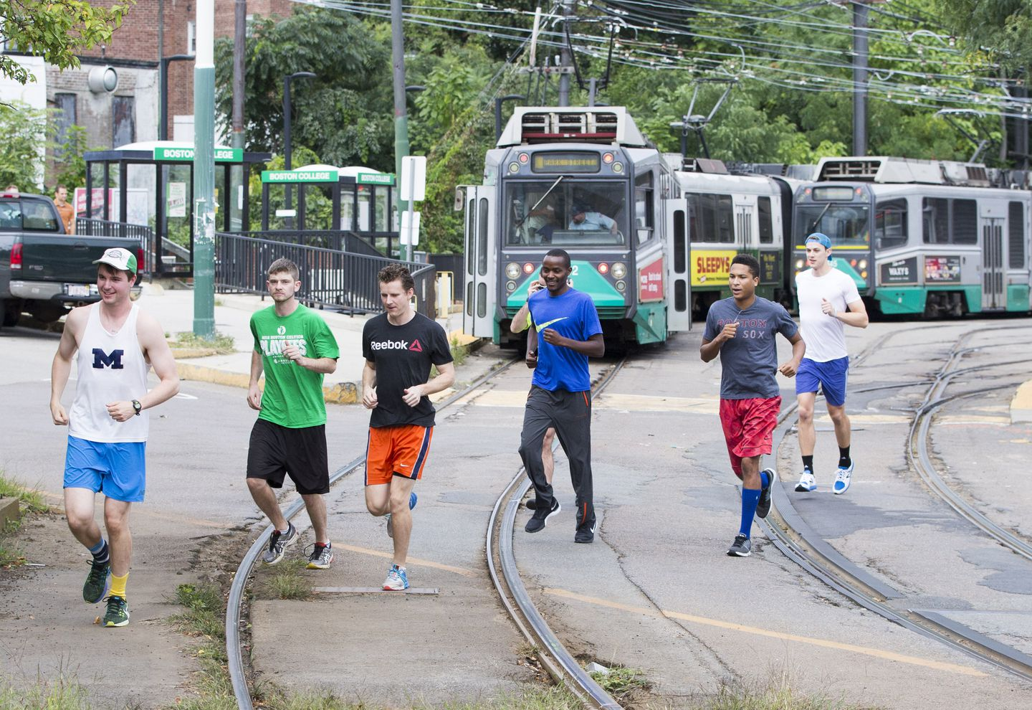
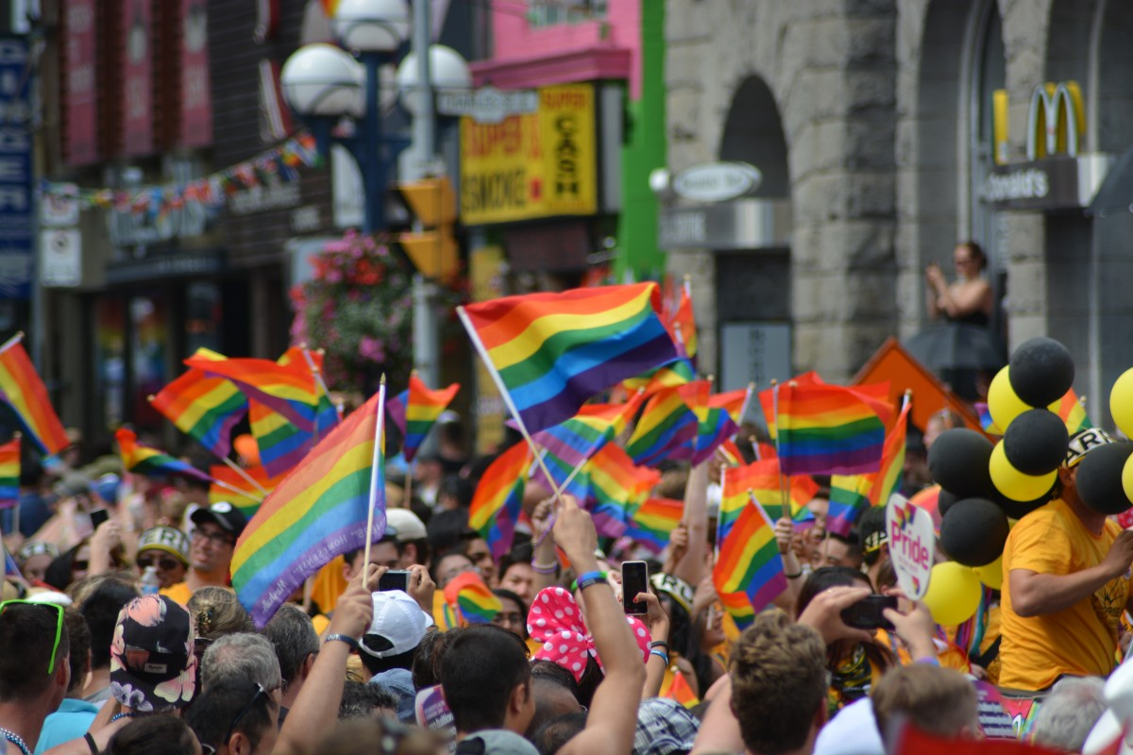
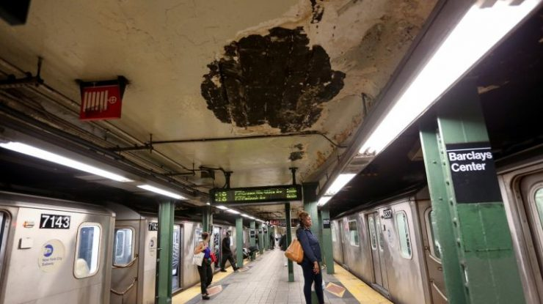
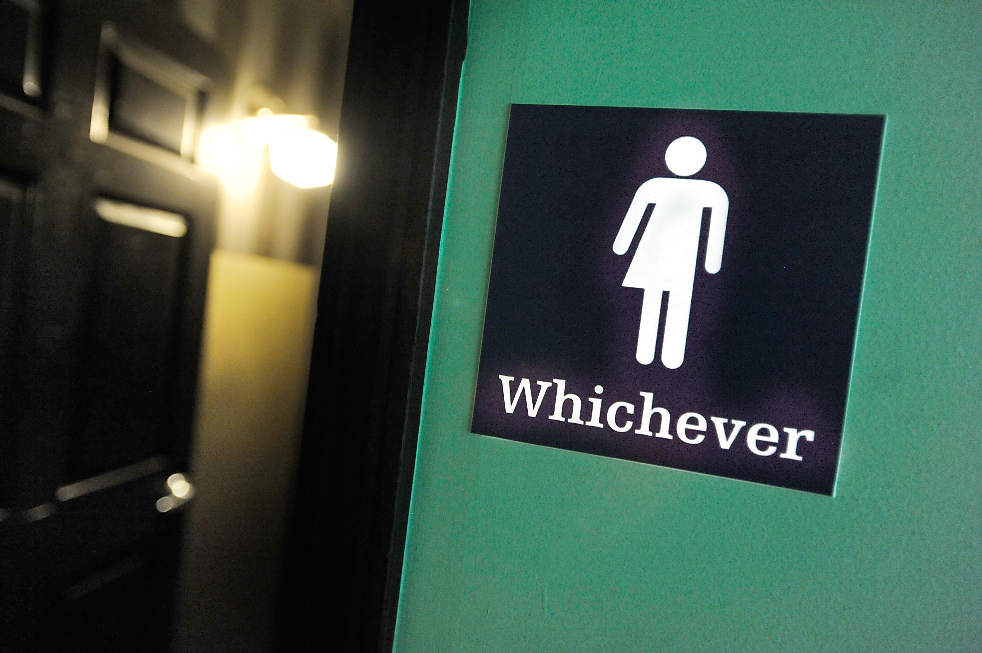
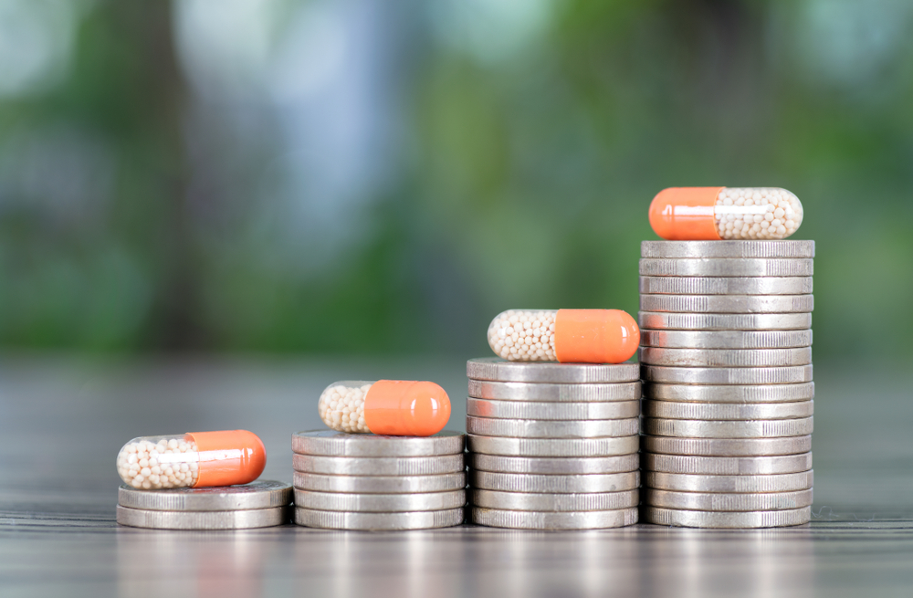
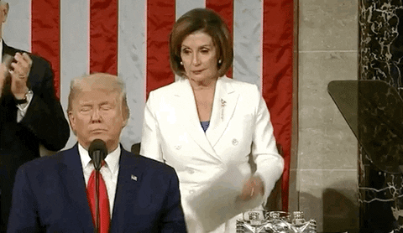
一、何等的石头，何等的殿宇

Slide 7
一、何等的石头，何等的殿宇
利
吏
X

Slide 8
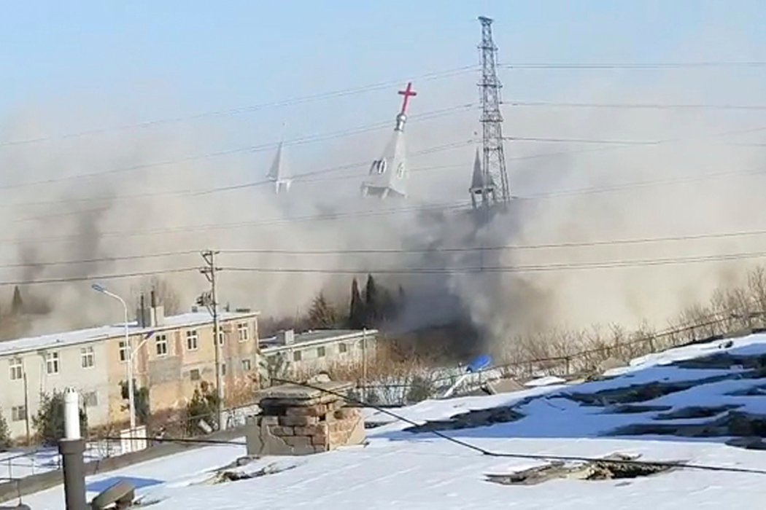
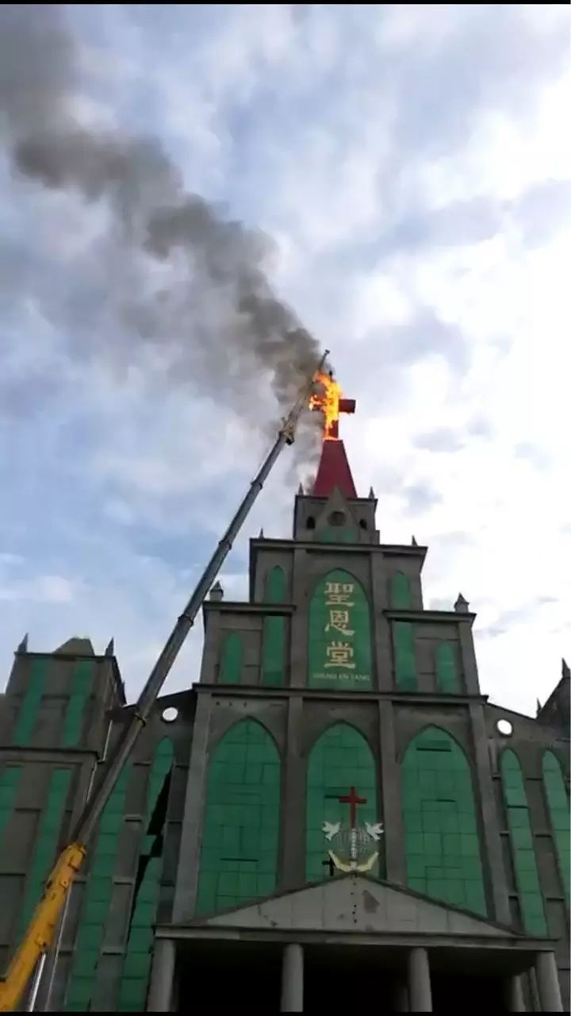
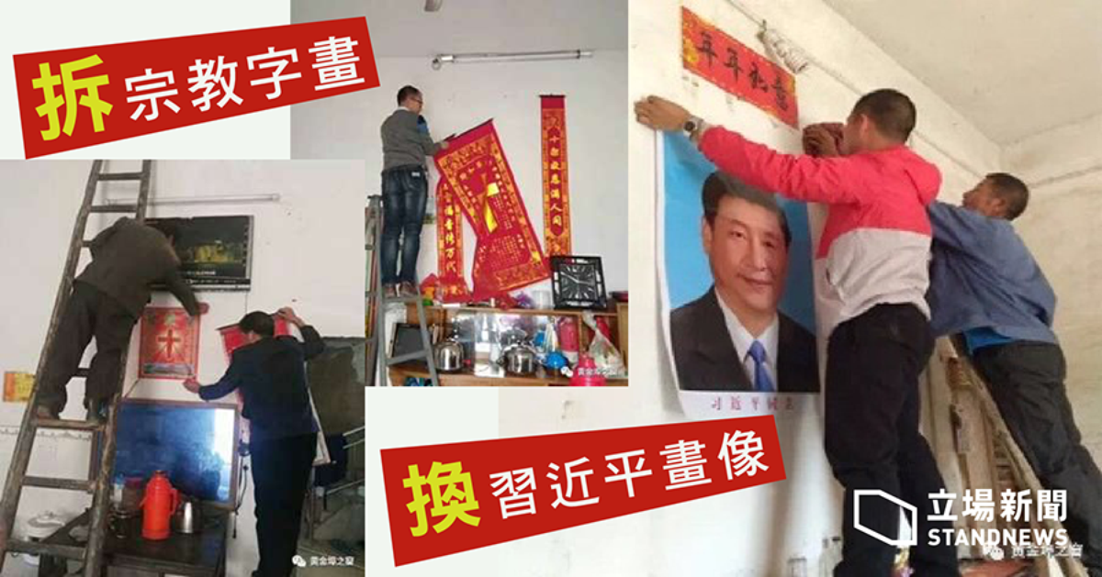
一、何等的石头，何等的殿宇

Slide 9
二、灾难的起头
13:5 耶稣说：「你们要谨慎，免得有人迷惑你们。 13:6 将来有好些人冒我的名来，说：『我是基督』，并且要迷惑许多人。 13:7 你们听见打仗和打仗的风声，不要惊慌。这些事是必须有的，只是末期还没有到。 13:8 民要攻打民，国要攻打国；多处必有地震、饥荒。这都是灾难的起头（灾难：原文是生产之难）。

Slide 10
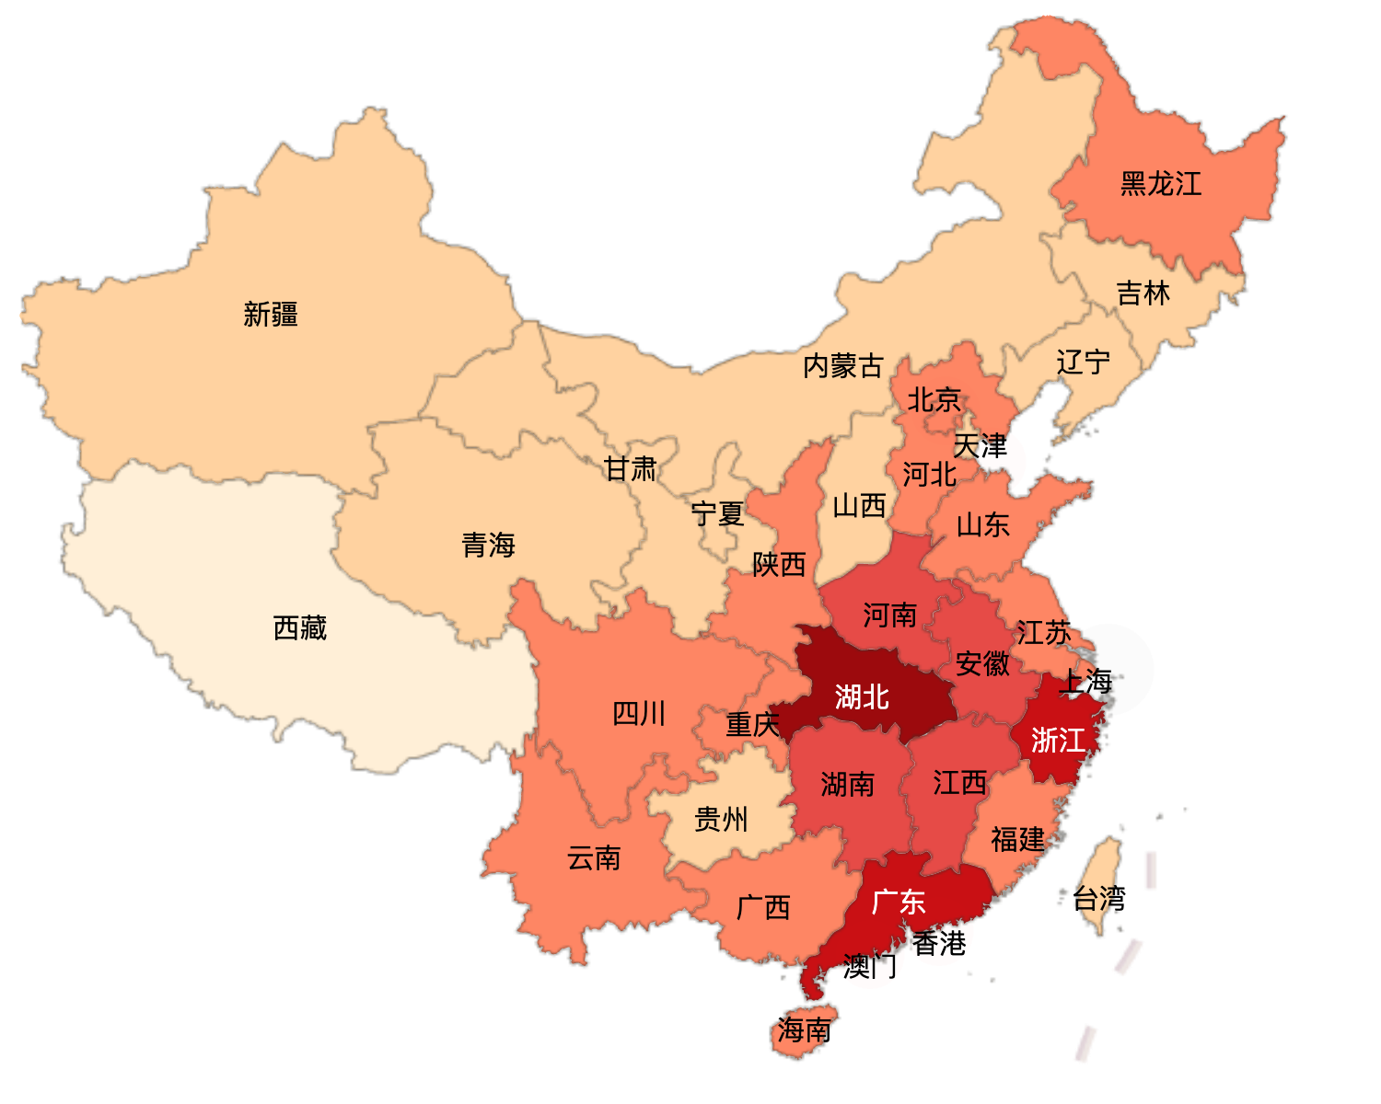
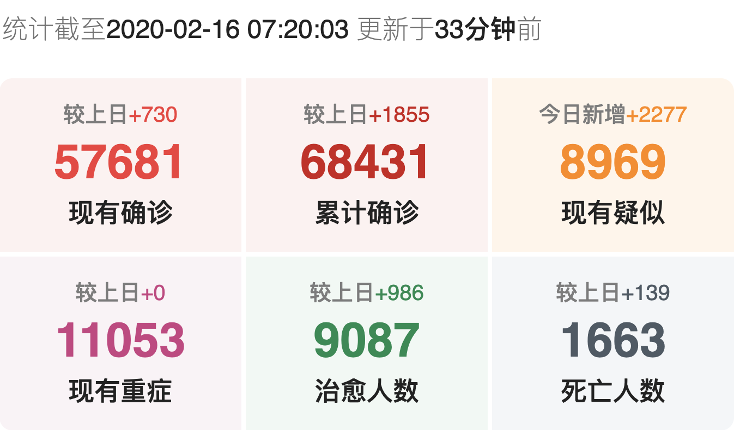
新冠病毒

Slide 11
二、灾难的起头
13:9 但你们要谨慎；因为人要把你们交给公会，并且你们在会堂里要受鞭打，又为我的缘故站在诸侯与君王面前，对他们作见证。 13:10 然而，福音必须先传给万民。 13:11 人把你们拉去交官的时候，不要预先思虑说甚么；到那时候，赐给你们甚么话，你们就说甚么；因为说话的不是你们乃是圣灵。 13:12 弟兄要把弟兄，父亲要把儿子，送到死地；儿女要起来与父母为敌，害死他们； 13:13 并且你们要为我的名被众人恨恶。惟有忍耐到底的，必然得救。」

Slide 12
陈维恩牧师 《走到比钱更远的地方》

Slide 13
二、灾难的起头
13:9 但你们要谨慎；因为人要把你们交给公会，并且你们在会堂里要受鞭打，又为我的缘故站在诸侯与君王面前，对他们作见证。 13:10 然而，福音必须先传给万民。 13:11 人把你们拉去交官的时候，不要预先思虑说甚么；到那时候，赐给你们甚么话，你们就说甚么；因为说话的不是你们乃是圣灵。 13:12 弟兄要把弟兄，父亲要把儿子，送到死地；儿女要起来与父母为敌，害死他们； 13:13 并且你们要为我的名被众人恨恶。惟有忍耐到底的，必然得救。」

Slide 14
二、灾难的起头
13:9 但你们要谨慎；因为人要把你们交给公会，并且你们在会堂里要受鞭打，又为我的缘故站在诸侯与君王面前，对他们作见证。 13:10 然而，福音必须先传给万民。 13:11 人把你们拉去交官的时候，不要预先思虑说甚么；到那时候，赐给你们甚么话，你们就说甚么；因为说话的不是你们乃是圣灵。 13:12 弟兄要把弟兄，父亲要把儿子，送到死地；儿女要起来与父母为敌，害死他们； 13:13 并且你们要为我的名被众人恨恶。惟有忍耐到底的，必然得救。」

Slide 15
三、主再来的日子
13:21 那时若有人对你们说：『看哪，基督在这里』，或说：『基督在那里』，你们不要信！ 13:22 因为假基督、假先知将要起来，显神迹奇事，倘若能行，就把选民迷惑了。 13:23 你们要谨慎。看哪，凡事我都预先告诉你们了。」
13:24 「在那些日子，那灾难以后，日头要变黑了，月亮也不放光， 13:25 众星要从天上坠落，天势都要震动。 13:26 那时，他们要看见人子有大能力、大荣耀，驾云降临。 13:27 他要差遣天使，把他的选民，从四方，从地极直到天边，都招聚了来。」

Slide 16
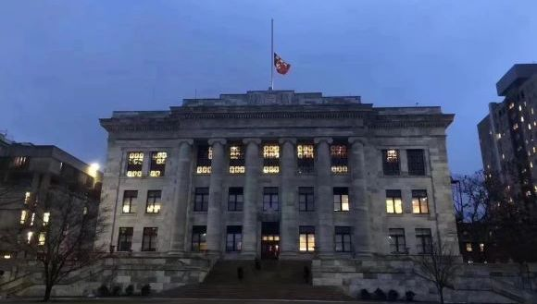

Slide 17
三、主再来的日子
13:28 「你们可以从无花果树学个比方：当树枝发嫩长叶的时候，你们就知道夏天近了。 13:29 这样，你们几时看见这些事成就，也该知道人子近了，正在门口了。 13:30 我实在告诉你们，这世代还没有过去，这些事都要成就。 13:31 天地要废去，我的话却不能废去。」
13:32 「但那日子，那时辰，没有人知道，连天上的使者也不知道，子也不知道，惟有父知道。
13:33 你们要谨慎，警醒祈祷，因为你们不晓得那日期几时来到。

Slide 18
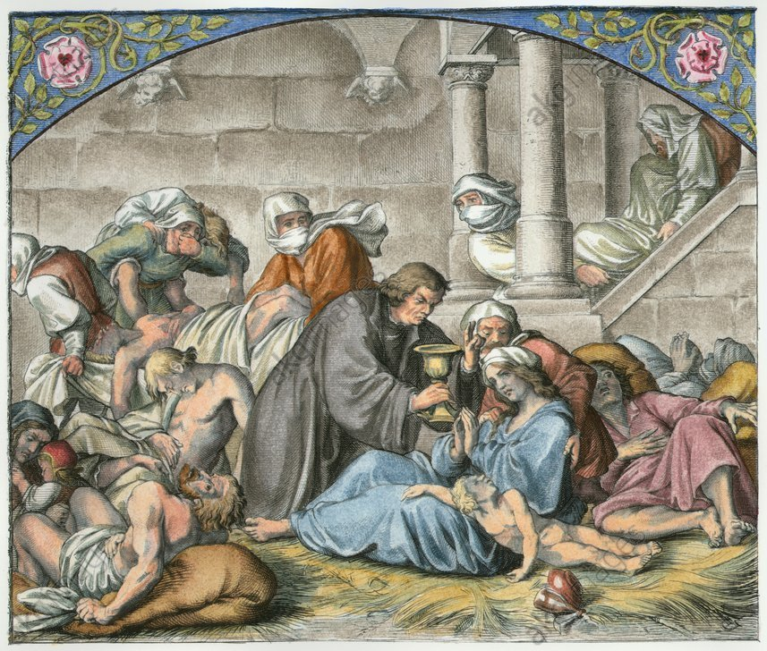
瘟疫中的马丁路德

